Slide 1
KURSUN İÇERİĞİ

Slide 2
A. Gemilerde Yangınla Mücadele Çalışmalarının Denetlenmesi
1-Yangın sınıfları ve yangın kimyası (YANGIN TEORİSİ).
2-Yangından korunma ve yangınla mücadele ekipmanları.
3-Yangından korunma tedbirleri.
4-Özellikle organizasyon, taktikler ve kumandanın üzerinde durularak limanda ve denizde yangınla mücadele usulleri.
5-Su kullanılarak yangın söndürülmesi, gemi dengesi üzerine etkisi, önlemler ve düzeltme usulleri.
6-Yangınla mücadele çalışmaları sırasında muhabere ve koordinasyon.
7-Duman gidericiler dahil, havalandırmanın kontrolü.

Slide 3
8-Yakıt ve elektrik sistemlerinin kontrolü.
9-Yangınla mücadele sürecinde oluşan tehlikeler (kuru damıtma, kimyasal tepkimeler, kazan upteyk yangınları vb.).
10-Tehlikeli maddelerle ilgili yangınla mücadele.
11-Malzemenin (boya vs.) depolanması ve elleçlenmesine ilişkin yangın önlemleri ve tehlikeleri.
12-Yaralı kişilerin idare ve kontrolü.
13-Kara itfaiyesiyle koordinasyon usulleri.

Slide 4
B.Yangın Ekiplerinin Organizasyonu Ve Eğitimi
1-Beklenmedik durum planlarının hazırlanması.
2-Yangın ekiplerindeki personelin yapısı ve yerlerinin belirlenmesi.
3-Yangın talimlerinin organizasyonu.

Slide 5
C-Yangın Tespit Ve Yangın Söndürme Sistemleri Teçhizatının Denetimi Ve Kullanımı
1-Yangınla mücadele sistemleri.
2-Yangın tespit sistemleri.
3-Sabit yangın sistemleri.
4-Taşınabilir ve hareketli yangın söndürme teçhizatı (cihazlar, pompalar, can kurtarma, kurtarma, yaşam desteği, kişisel koruyucu ve muhabere teçhizatı dahil).
5-Akaryakıt yangınları dahil tüm yangın türleri için yangınla mücadele teknikleri.
D- Yangınla İlgili Kazalarda Araştırma Ve Raporların Düzenlenmesi

Slide 6
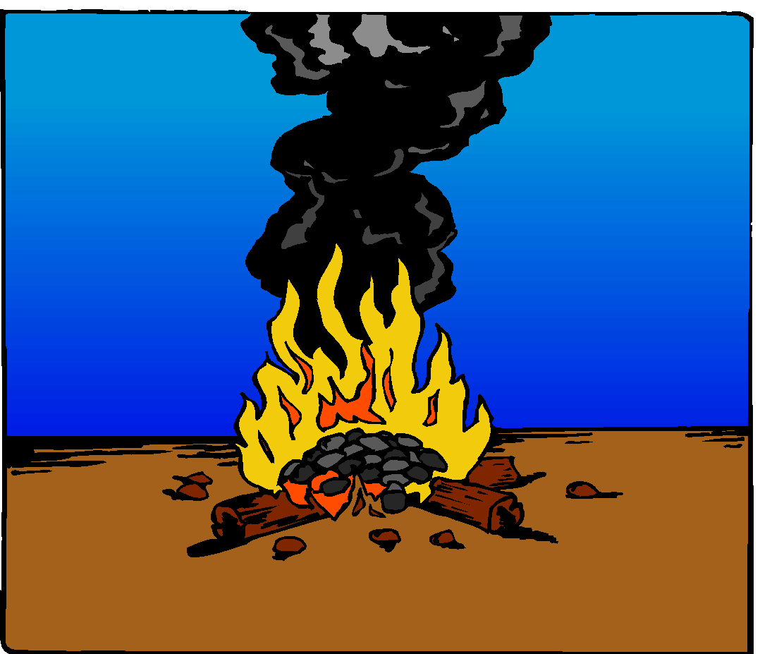
YANGIN TEORİSİ

Slide 7
YANMA
Belirli bir dereceye kadar ısı almış maddenin oksijen ile birleşerek kimyasal değişikliğe uğramasına yanma denir.
Yanma, kimyasal bir olaydır.

Slide 8
YANMA
Yanma milyonlarca buhar molekülünün hızlı oksidasyon olarak tanımlanabilir. Moleküllerin okside olması atomlarının birbirlerinden ayrılıp oksijenle bir araya gelmeleri sonucunda yeni bir molekül oluşturmasından kaynaklanır. Atomların birbirlerinden ayrılması ve yeni bir molekül oluşturma sürecinde ısı ve ışık olarak enerji açığa çıkacaktır.

Slide 9
YANGIN KİMYASI
Yanma (oxidation) oksijenle birleşen bir maddenin meydana getirdiği kimyasal bir prosestir.
Bu proses sırasında, genellikle ısı (heat) şeklinde olmak üzere enerji açığa çıkar.
Demirin paslanması ve odunun çürümesi yavaş yanmaya örnek olarak gösterilebilir.

Slide 10
YANGIN KİMYASI
Fire (yangın), ya da combustion (tutuşma), ise hızlı oxidasyon (yanma) dır. Yanan madde oksijenle çok yüksek bir oranda birleşir. Isı ve ışık halinde enerji açığa çıkar. Bu enerji üretimi çok hızlı olduğundan ısıyı hissedip alevler halindeki ışığı görürüz.
Çevreye dağılan ısı, oluşan ısıdan az olursa, sıcaklık sürekli artar. Yangın büyür ve hızlanır.

Slide 11
YANGIN KİMYASI
Alev, içinde ışık yüklü bulunan atomlar ve elektronlar gibi etkilenmiş zerreciklerden meydana gelir. Alev oksijenin dahil olduğu çok hızlı değişen ve başka reaksiyonlarda içeren karmaşık bir tepkimedir.

Slide 12
YANGIN KİMYASI
Yangının doğmasına neden olan 3 türlü reaksiyon vardır;
1. Kimyasal reaksiyon
2. Fiziksel reaksiyon
3. Biyolojik reaksiyon

Slide 13
KİMYASAL REAKSİYON
Yanma; yanabilen maddeye bağlı olarak karışık bir kimyasal olay olup sıcaklık, ışık ya da kıvılcım gibi bir dış etkenle yanabilen maddenin oksijenle birleşerek yanmasıdır.

Slide 14
FİZİKSEL REAKSİYON
Yanan gazlı kitle ve enerjinin çevreye yayılması, dağılması sonucu oluşan reaksiyondur. Bu yayılma hızı birleşenin yoğunluğuna, basınç ve sıcaklık değişimine ve yayılma katsayısına bağlıdır. Yangının dış etkenler, girdap ve anaforlar etkisi ile dikey hareketi olabilir. Karışık gazların hareketinin sebebi konveksiyon denilen dikey harekettir.(Dumanın ani olarak alev alması)

Slide 15
BİYOLOJİK REAKSİYON
Bakterilerin oksitlenmesi ile oluşan yangın biyolojik yangın olarak tanımlanır. (Islak yüklenen tohumlu yüklerin fermantasyon sonucunda kızışarak yangına sebebiyet vermesi)

Slide 16
BİR YANGININ BAŞLANGICI
(The start of a fire)
Tüm maddeler doğada üç halden birinde bulunurlar: Katı, sıvı ve gaz (buhar).
Katı maddenin atom veya molekülleri birbirine yakın olarak paketlenmiştir.
Sıvı maddenin atom veya molekülleri birbirine gevşek olarak paketlenmiştir.
Gazlar maddelerin molekülleri ise adeta bir arada değil gibidir ve bağımsız halde hareket halindedir.

Slide 17
BİR YANGININ BAŞLANGICI
(The start of a fire)
Bir maddenin okside olabilmesi için moleküllerinin çok iyi bir şekilde ve yeterince oksijen molekülleriyle sarılması gerekmektedir.
Katıların ve sıvıların molekülleri oksijen molekülleriyle sarılamayacak kadar sıkıdır.
Bu nedenle sadece gazlar ya da buharlar (vapors) yanabilir.

Slide 18
BİR YANGININ BAŞLANGICI
(The start of a fire)
Bu enerji radyasyon (ışıma) yoluyla tüm yönlere iletilir. Bu nedenle bir kısmı yangının yatağına yani yanan katı ya da sıvıya (yakıt) geri döner. Yakıta geri ışıyan ısıya radyasyon (ışıma) geri beslemesi denir.
Bu ısını bir kısmı daha çok buhar çıkarır ve bir kısmı da bu çıkan buharı tutuşma sıcaklığına (ignition temperature) yükseltir.

Slide 19
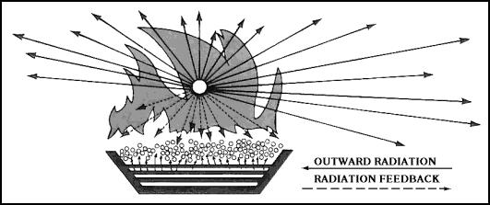
Çevreye dağılan ısı, oluşan ısıdan az olursa, sıcaklık sürekli artar. Yangın büyür ve hızlanır.

Slide 20
TANIMLAMALAR
Alev alma, Parlama, Tutuşma Noktası; Maddenin sıcaklıkla oluşan üzerindeki gaz karışımının alev alabileceği en düşük ısı derecesidir.
Kendi kendine tutuşma; Direkt bir alev, kıvılcım olmadan yangın olayının başlamasıdır. (Kızgın tava-yağ)
Yanma sıcaklığı; Maddenin yanmaya devam ettiği sıcaklıktır.
Yanabilirlik; Yanabilme özelliğine sahip olmadır.

Slide 21
TANIMLAMALAR
Yanabilme sınırı; Üst ve alt yanabilme sınırları arasında kalan bölgedir.
Yanabilme alt sınırı; Yanma için havada bulunan hidrokarbon gazlarının alt sınırıdır.
Yanabilme üst sınırı; Yanma için havada bulunan hidrokarbon gazlarının üst sınırıdır. Bundan sonra ortamda yeterli oksijen olmadığı için yanma olmaz.

Slide 22
TANIMLAMALAR
Atıllaştırma; Havayı, oksijen bakımından, gazların tutuşturmak için yetersiz hale getirmek. Yani havanın içindeki oksijen miktarını % 8’in altına indirmek.
Yanma hızı; Yangın üçgenini oluşturan elemanların bol oluşu yanma hızını hızlandıracak, az oluşuda azaltacaktır.

Slide 23
YANMANIN KOŞULLARI
YANGIN ÜÇGENİ
YANICI
MADDE
ISI
OKSİJEN

Slide 24
YANGIN ÜÇGENİN HERHANGİ
BİR KENARININ OLMAYIŞI YANGINI
BAŞLATMAZ (MENFİ).
YANGIN ÜÇGENİN HERHANGİ
BİR KENARININ KALDIRILMASI
YANGININ
SÖNDÜRÜLMESİNİ SAĞLAR.

Slide 25
YANGIN ÜÇGENİ
YANICI
MADDE
ISI
OKSİJEN

Slide 26
YANGIN ÜÇGENİ
Yangın üçgeninin herhangi bir kenarı eksik ise, yangın başlayamaz.
Eğer yangın üçgeninin kenarlarından herhangi biri kaldırılırsa, yangın sönecektir.

Slide 27
YANGIN ÜÇGENİ
Bir yangın, yangın üçgeni tahrip edilerek söndürülebilir. Eğer yanıcı madde, oksijen ya da ısı ortadan kaldırılırsa yangın söner. Eğer zincirleme reaksiyon kırılırsa, sonuçta meydana gelen buhar ve ısı üretimindeki düşüş yangını söndürür. İçin için yanma ya da tekrar alevlenme (reflash) olasılığının olduğu durumlarda ilave soğutma yapılması gerekebilir.

Slide 28
YANICI MADDE
Yanma derecesine kadar ısıtıldığında
oksijenle birleşmesi sonucunda yanan ve yandığında etrafa ısı yayan maddelere yanıcı maddeler denir.
Yanıcı maddeler doğada 3 (üç) halde bulunurlar, bunlar;
Katı
Sıvı
Gaz

Slide 29
KATI YANICI MADDELER
Moleküller arasındaki büyük bir çekim
kuvveti ile birbirlerine sıkıca bağlı olan, belli bir hacim ve biçime sahip olan maddelere katı maddeler denir.
Katı Yanıcı Maddeler
→ Kömür → Odun → Kağıt
→ Kumaş → Parafin → Deri
→ Zift → Naftalin → Mum

Slide 30
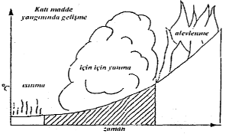

Slide 31
SIVI YANICI MADDELER
Sıvı maddelerin yanan kısmı, sıcaklık etkisi ile gaz haline geçen sıvı buharlarıdır.
Yanma yüzeydedir, korlaşma ve yüzey altında yanma olmaz.
Yüzeydeki yanmanın etkisi ile ısı artar ve yanmanın devam edebilmesi için gerekli ortam hazırlanmış olur.

Slide 32
SIVI YANICI MADDELER
Sıvı yanıcı maddelerin parlama noktası düştükçe yangın yönünden tehlike riskleri yükselir.
Sıvı Yanıcı Maddeler
→ Alkol → Boya → Ham Petrol
→ Motorin → Cilalar → Benzin
→ Bitkisel Yağ → Tiner → Kolonya

Slide 33
SIVI MADDE YANGINLARINDA GELİŞME
Zemine yayılmış olan akaryakıttan petrol buharları çıkmaya başlar ve bütün yönlere yayılır. Ufak bir alev veya kıvılcım gördüğünde tutuşur ve her yöne ısı yayılmaya başlar. Yayılan bu ısının bir kısmı aşağıya inerek daha çok akaryakıtın buharlaşmasını sağlar ve oluşan bu buharlar da alevleri arttırır, yani yangını büyütür. Akaryakıtın parlama sıcaklığı buharlaşmanın başladığı en düşük sıcaklıktır.

Slide 34
SIVI MADDE YANGINLARINDA GELİŞME
Yanma kapalı bir ortamda başlamışsa yangından önce içeride bulunan oksijen nedeniyle oluşan yangın, yakıt buharlarını anında genleştirerek gazın sıkışmasına ve patlama yapmasına neden olur.
Akaryakıt buharları alev veya kıvılcım görmeden de tutuşabilir. Bu akaryakıtın kendi parlama ısısına yükselmesi ile olur, motor ekzosunun üstüne dökülen yağın tutuşması buna bir örnektir.

Slide 35
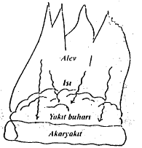

Slide 36
PARLAMA NOKTASI (FLASH POINT)
Sıvı yakıtın parlama noktası, yüzeyine yakın olan tutuşabilir karışım formu için yeterli buharı yaydığı sıcaklıktır. Bundan biraz yüksek bir sıcaklıkta devamlı yanma olur ve bu sıcaklığa da yakıtın “Yanma Noktası” denir. Yakıtların parlama noktaları ve yanma noktaları kontrol testleri ile belirlenir.

Slide 37
GAZ YANICI MADDELER
Moleküller arası çekim kuvveti çok zayıf olup diğer yanıcı maddelere nazaran çok daha kolay ve hızlı yanarlar.
Genellikle hidrokarbon bileşikleri (petrol ve türevleri) ve bu bileşiklerin karışımlarından olurlar.

Slide 38
GAZ YANICI MADDELER
İçinde bulundukları kabın veya tankın dayanma gücüne bağlı olarak sıkıştırılıp basınç altında sıvılaştırılabilirler. Basınç kaldırıldığında da gaz haline dönerler.
Gaz Yanıcı Maddeler
►Propan ►Bütan ►Asetilen ►Doğal Gaz

Slide 39
O
O
OKSİJEN
2
2
Renksizdir, kokusuzdur, tatsızdır.
Canlıların temel yaşam kaynağıdır.
- 183° C’ de sıvılaşır, sıvı olarak depolanır.
20° C suda % 3 oranında çözülür.
Havadan 1.206 kat ağırdır.
Normal sıcaklıkta pasiftir. Fakat sıcaklık yükseldikçe yükseltgen özellik kazanır.
Yüksek sıcaklıkta hemen hemen tüm elementlerle birleşirler.

Slide 40
O
OKSİJEN
O
2
2
Hacimce Ağırlıkça
% 78,08 N₂ % 75,21 N₂
% 20,95 O₂ % 23,14 O₂
% 0,93 Ar % 1,29 Ar
% 0,03 CO₂ % 0,03 CO₂
Bunların yanında He, Ne, Kr, Xe gibi asal gazlarda bulunmaktadır.
Soda, potasnitrat ve kloatlar gibi bazı maddelerde sıcaklık artıkça oksijen açığa çıkartır.

Slide 41
O
OKSİJEN
O
2
2
Alevli yanmayı desteklemek için hava içindeki oksijen konsantrasyonu minimum % 15 oranında olmalıdır.
İçin için yanma ise hava içindeki % 3 oranındaki oksijen ile meydana gelir.
Bazı yangınlar havadaki oksijen miktarı % 15’in altına düştüğünde sönmesine rağmen, bazı yangınlar ise oksijen miktarı % 5’in altına düştüğünde bile devam etmektedir.

Slide 42
ISI
Isı bir cismin sıcaklığının artmasına neden olan fiziksel bir etkidir.
Isı bir enerji biçimi, sıcaklık ise bir cisimde bulunan ısı enerji miktarının ölçüsüdür.
Isı bir kibrit alevinden, demir alaşımlı malzemelerinin birbirine çarpması sonucunda oluşan sparklardan, sürtünme sonucu oluşan ısıdan, kesme veya kaynak maksatlı oksi-asetilen torcundan, elektriki kısa devre veya arkından meydana gelebilir.

Slide 43
Ignition Temperature
(Tutuşma sıcaklığı)
Bir maddenin (katı, sıvı yada gaz) tutuşma sıcaklığı; bir kıvılcım yada alev olmadan yanmanın gerçekleşeceği en düşük sıcaklıktır.
Maddelerin cinsine göre tutuşma sıcaklıkları farklılık göstermektedir. Bir maddenin tutuşma sıcaklığı maddenin dökme olasılığına, yüzey alanına ve diğer bazı faktörlere göre de değişmektedir.
Tutuşma sıcaklıkları 149°C - 538°C arasındadır.

Slide 44
TUTUŞMA KAYNAKLARI
Yangının isteyerek çıkarılması durumu dışında maddeler nasıl oluyor da kendilerinden veya dolaylı olarak yanma sıcaklıklarına ulaşabiliyorlar.
Nedenleri ile ya kendilerinden yada dolaylı olarak yanma sıcaklığına ulaşıyorlar.

Slide 45
TUTUŞMA KAYNAKLARI
Kimyasal enerji,
Mekanik enerji,
Elektrik enerjisi,
Nükleer enerji,
Statik elektrik,
Sıkışma,
Tabiat olayları,
İnsanlardan kaynaklanan hatalar veya ihmaller.

Slide 46
Kimyasal enerji
Maddeler içlerinde bulundurdukları gaz ve sıvılar ile kimyasal reaksiyona girerek ısı oluştururlar, oluşan bu ısı ise maddeyi yanma sıcaklığına kadar ısıtır. Buna örnek olarak; ıslak pamuk yükünün, yağlı tohumların, yağlı bez veya kağıtların, sebze ve meyvelerin havası değiştirilmeyen bir ortamda mesela gemi ambarında kendi kendine tutuşması gösterilebilir.

Slide 47
Mekanik enerji
İki katı maddenin birbirine sürtünmesi nedeniyle meydana gelen sıcaklıkla maddelerin ısınması, ısınan maddelerin kendilerinin veya bunlarla temasta olan maddelerin yanması olayıdır. Buna örnek olarak; sarmış bir piston kolu ile krank arasında meydana gelen sürtünme, sürtünme sonunda oluşan ısı ve ısının makine yağlama yağını tutuşturması gösterilebilir.

Slide 48
Elektrik enerjisi
Elektrik akımı bir dirençle karşılaştığında veya gerekenden ince kablo ve benzeri bir yol üzerinden aktığında sıcaklık oluşturur ve etrafındaki maddeleri ısıtarak yanmasına neden olur. İnce kablolarla güçlü elektrikli cihazların çalıştırılması ve ısınan kablonun yanması buna bir örnektir. Yine izolasyonu bozulmuş bir kablonun şase yapması ve bu esnada sıcaklık oluşması elektrik enerjisinin bir neticesidir.

Slide 49
Nükleer enerji
Nükleer maddelerin yapısının bozulması neticesinde ortaya çok yüksek ısı çıkar ve bu da kontrol altına alınamazsa yangınlar oluşur.
Tabiat olayları
Yıldırım düşmesi kızgın lavlar ve bunlar nedeniyle oluşan yangınlar bu olaya örnek oluşturmaktadır.

Slide 50
Statik elektrik
Maddelerin birbirine sürtmesi neticesinde oluşur. İletken olmayan maddeler elektriği üzerlerinde toplarlar ve bir madde ile temasa geçtiklerinde üzerlerinde bulunan elektriği ona aktarırlarken bir kıvılcım meydana getirirler. Meydana gelen bu kıvılcım, ısı ürettiğinden çevrede bulunan mesela petrol buharlarını tutuşturabilir.

Slide 51
Sıkışma
Gazlar sıkıştırıldığında ısı neşrederler; oluşan bu ısı yanmaya ve patlamaya neden olur. Diesel motorlar bu prensiple çalışırlar.

Slide 52
İnsanlardan kaynaklanan hatalar ve ihmaller
İnsan hataları veya ihmalleri neticesinde yanıcı madde ile ısının bir araya gelmesi yangına sebebiyet vermektedir. Çalışır durumda unutulan bir ütü, ocakta bırakılan tencere, zil kablosu ile elektrik motoru çalıştırmak, akaryakıt bulunan bir zeminde oksijen kaynağı ile bir demir parçasını kesmek, yanıcı gazların bulunduğu tanka korumasız reflektör sarkıtmak, insanlardan kaynaklanan ihmallere ve hatalara örnek olarak gösterilebilir.

Slide 53
YANGININ YAYILMASINA NEDEN OLAN FAKTÖRLER
Yangın aşağıda sıralanan faktörler dolayısıyla yayılır.
İLETİM
HAVA AKIMI
RADYASYON
DİREKT TEMAS

Slide 54
RADYASYON
Radyasyon, hava ve hatta boşluk ile sıcaklığın taşınmasıdır. Örneğin, güneş ışınları bir mercekten ya da çatlak bir lumbuzdan geçince yangına neden olabilir. Radyasyon yolu ile çıkan yangınlarda sıcaklığı taşıyan ile yangın çıkmadığı halde, etkilediğinde yangın çıkar. Buna diğer bir örnek de yangının uzakta bulunan kapı, pencere gibi ağaç maddeleri tutuşturmasını gösterebiliriz.

Slide 55
TAŞIMA
Taşıma ile çıkan yangına örnek olarak ampulün yaktığı plastik abajuru yada kurutmak için abajurun üzerine koyduğumuz bez parçasının veya sobaya temas eden bir tahtanın yanmasını gösterebiliriz. Burada doğrudan doğruya bir alev olmadığı halde bez parçasının yada tahtanın yandığını görebiliriz. Kuzinede patates kızartmak için tavaya koyduğumuz yağ fazla kızdığı takdirde alev alabilir. Alev alan yağ değil, çıkardığı gazlardır.

Slide 56
YAYILMA
Sıcaklığın üçüncü bir yayılma şekli de sıcaklığın bir yerde fazla yoğunlaşması ile yangına neden olmasıdır. Örneğin, kuzine fanında biriken yağlar, kuzineden fan yolu ile dışarı atılan aşırı sıcak havanın, gazın etkisi ile yanabilmesidir.

Slide 57
GEMİLERDE YANGININ YAYILMASINI KOLAYLAŞTIRAN BÖLÜMLER VE FAKTÖRLER
Makine Dairesi
Makine dairesinde bulunan yakıt, yağ, yağ emmiş maddeler, sıcak yüzeyler, hasarlanmış kısımlar, ısı çıkartan işler, kendi kendine tutuşan maddeler yangının çabuk yayılmasına neden olurlar.

Slide 58
GEMİLERDE YANGININ YAYILMASINI KOLAYLAŞTIRAN BÖLÜMLER VE FAKTÖRLER
Kuzineler
Kuzinelerdeki yanabilir sıvılar, kızartma için ısıtılmış yağlar, sıcak yüzeyler, fırın, ısınan tavalar, hasarlı elektrik devreleri yangının yayılmasına etken olur.

Slide 59
GEMİLERDE YANGININ YAYILMASINI KOLAYLAŞTIRAN BÖLÜMLER VE FAKTÖRLER
Yaşam Mahalleri
Yaşam mahallerinde bulunan yanabilir maddeler, örtüler, perdeler, şahsi eşyalar, kibrit, sigara, elektrik kontakları, çöpe atılmış kağıtlar da yangının yayılmasına sebep olurlar.

Slide 60
GEMİLERDE YANGININ YAYILMASINI KOLAYLAŞTIRAN BÖLÜMLER VE FAKTÖRLER
Yükler
Ambarlardaki kendiliğinden ısınan yükler, organik maddeler, oksitlenebilir yükler, sıkıştırılmış gazlar, işaret fişekleri, patlayıcılar, sürtünme ile kıvılcım çıkaracak yükler yangının yayılması için potansiyel tehlikedir.

Slide 61
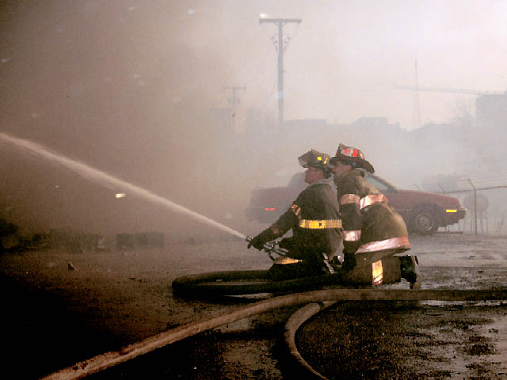
YANGIN ÇEŞİTLERİ

Slide 62
“A” SINIFI YANGIN
(Adi Yangın)
“B” SINIFI YANGIN
(Akaryakıt Yangını)
“C” SINIFI YANGIN
(Gaz Yangını)
“D” SINIFI YANGIN
(Metal Yangını)
“E” SINIFI YANGIN
(Elektirik Yangını)

Slide 63
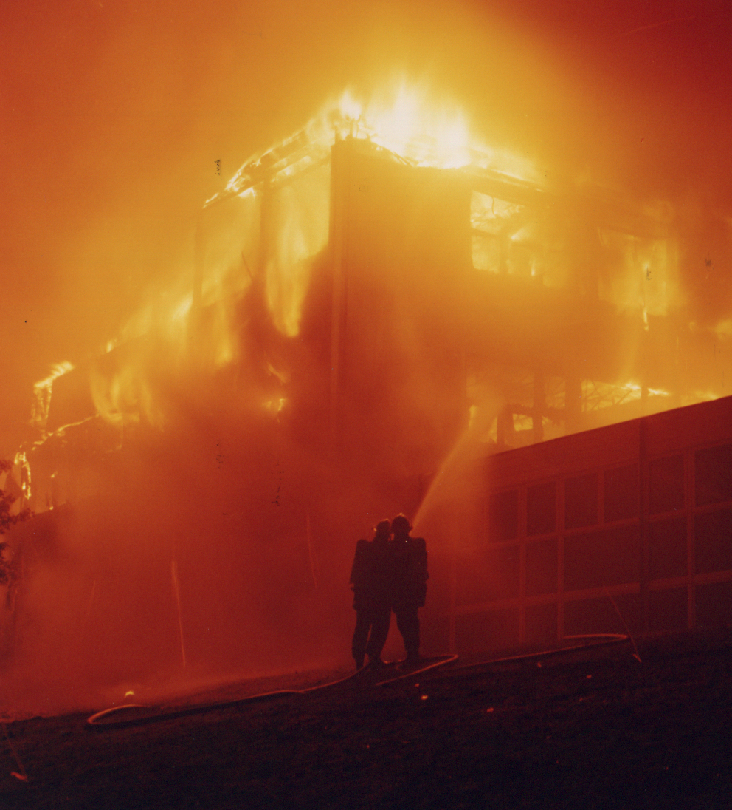
“A” SINIFI YANGINLAR
(Adi Yangınlar)
Ağaç ve ağaç ürünleri, tekstil ürünleri, orman, kağıt ve kağıt ürünleri, bina, kumaş, doküma, lastik, plastik vb. maddelerin meydana getirdiği yangınlardır.
Yaşam mahalinde karşılaşılan yangınlar genelde bu sınıf yangınlardır.
Bu tip yangınlar yandıktan sonra köz bıraktıklarından dolayı için için yanma riskleri yüksektir.

Slide 64
“A” SINIFI YANGINLAR
(Adi Yangınlar)
Genelde “Solid Su” veya “Pulvarize Su” ile söndürülür.
Ağaçtan ve prefabrike konutlarda meydana gelen yangınlarda, % 3 konsantrasyonlu foam köpüğü kullanmak en etkili yöntemdir.
Kullanılan söndürücü ile maddenin sıcaklığının (çıkardığı gazların) alev alma sıcaklığının altına düşürülmesi gerekmektedir.

Slide 65
“B” SINIFI YANGINLAR
(Akaryakıt Yangınları)
Genellikle petrol türevi ürünler ve bitkisel yağların tutuşması ile oluşan yangınlardır. Bu sınıf yanıcı maddelerde yanma yüzeyde olur.
Örneğin: Motorin, mazot, benzin, gaz yağı, yağlama yağı boya, gres, vb.

Slide 66
“B” SINIFI YANGINLAR
(Akaryakıt Yangınları)
Bu sınıf yangınların söndürülmesinde en etkili yol yanıcının hava ile temasın kesilmesidir, bunu da en iyi foam köpüğü sağlar.
Ayrıca pulvarize suda kullanılabililir.

Slide 67
“C” SINIFI YANGINLAR
(GAZ YANGINLARI)
Gaz halindeki (Hidrojen, Asetilen, Metan, Bütan, vb.) maddelerin oluşturduğu yangınlardır.
Gaz maddeler havadan hafif ise atmosfere yayılır, havadan ağır ise zemin üzerinde bir tabaka oluşturur. Bir kıvılcımla karşılaşırsa alevler her yöne yayılır. Kapalı bir ortamda ise gaz genişlemesi sebebiyle patlama olur.

Slide 68
“C” SINIFI YANGINLAR
(GAZ YANGINLARI)
Çeşitli kuru kimyasal tozlar, “Karbondioksit” (CO₂) gazı ve Halon tipi söndürücüler “C” sınıfı yangınların ideal söndürücüleridir.

Slide 69
“D” SINIFI YANGINLAR
(Metal Yangınları)
Alüminyum, magnezyum, titanyum, fosfor, sodyum, potasyum ve zilkenyum gibi metallerin yanmasından meydana gelen yangınlardır.
Bu sınıf yangınların en etkili söndürücüsü “Trimotoksinboraksin” olup ayrıca “Yüksek Süratli Pulvarize Su, Kuru Kum, Toprak, Grafit Tozu” da tavsiye edilen söndürme maddelerindendir.

Slide 70
“D” SINIFI YANGINLAR
(Metal Yangınları)
“D” sınıfı yangınlar söndürülürken dikkat edilmez ise infilaklara, zehirlenmelere ve patlamalara neden olur. Bu maddelerin yangın hususundaki özelliklerini tam öğrenebilmek için IMO’nun “Dangerous Goods” kitabına bakmak yerinde olacaktır.

Slide 71
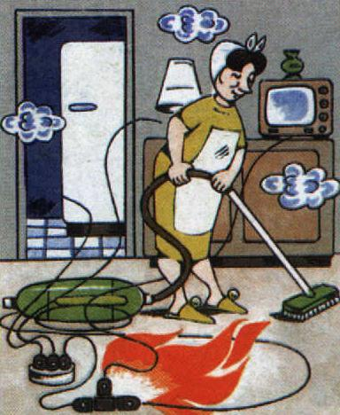
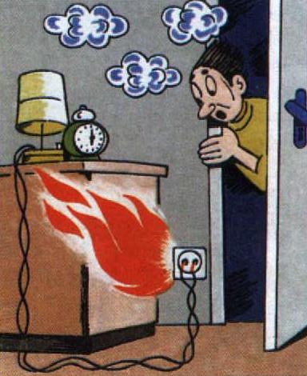
“E” SINIFI YANGINLAR
(Elektrik Yangınları)
Elektrik enerjisi taşıyan kablo, şalter, trafo, elektrik motorları, elektrikli/elektronik cihazlarda meydana gelen yangınlardır.

Slide 72
“E” SINIFI YANGINLAR
(Elektrik Yangınları)
“E” sınıfı olarak başlayan yangınlar, ilerleyen safhada “A”, “B”, ”C”, “D” sınıf yangına dönüşebilirler.
“E” sınıfı yangınların en ideal ve ekonomik söndürücüsü “Karbondioksit” (CO₂) gazıdır.

Slide 73
YANGIN SÖNDÜRME TEKNİKLERİ

Slide 74
YANGIN SÖNDÜRME TEKNİKLERİ
Yanıcı maddenin cinsi, yangının sınıfı ne olursa olsun söndürme metodu ve prensipleri aynıdır.
Bu prensip yanmayı oluşturan ve “Yangın Üçgeni” olarak bilinen yapıyı bozmaktan ibarettir.

Slide 75
Sonuç olarak;
Yangının söndürülmesi aşağıda belirtilen tekniklere göre yapılmalıdır.
⮴ Yanıcı maddeyi ortadan kaldırmak.
⮴ Oksijen ile temasını kesmek.
⮴ Isıyı yok etmek (Soğutarak söndürmek).
⮴ Zincirleme reaksiyonu kırmak.

Slide 76
YANICI MADDEYİ ORTADAN KALDIRMAK
YANICI
MADDE
ISI
YANMA
YOK
OKSİJEN
Her yangın sınıfı için yanıcı maddeyi ortadan kaldırılmasını tek tek inceleyelim.

Slide 77
KATI YANICI MADDELERİN ORTADAN KALDIRILMASI
A sınıfı yangınlarda (Katı yanıcı madde yangınları) bu yöntem pek mümkün değildir, ancak küçük çaptaki katı yanıcı maddeler emniyetli bir sahaya alınabilir.

Slide 78
SIVI YANICI MADDELERİN ORTADAN KALDIRILMASI
B sınıfı yangınlarda (Sıvı yanıcı maddelerde) sızan yakıt devre üzerindeki valfın kapatılması yöntemi ile yangın kontrol altına alınabilir veya söndürülebilir.

Slide 79
GAZ YANICI MADDELERİN ORTADAN KALDIRILMASI
C sınıfı yangınlarda (Gaz yanıcı maddelerde) sızan gaz devre üzerindeki valfın kapatılması yöntemi ile yangın kontrol altına alınabilir veya söndürülebilir.

Slide 80
METAL YANICI MADDELERİN ORTADAN KALDIRILMASI
D sınıfı yangınlarda (Metal madde yangınları) metal madde küçük ise denize atılabilir. Şayet yük olarak taşınıyorsa böyle bir durum mevzu bahis değildir.

Slide 81
ELEKTRİK YANGINLARINDA YANICI MADDENİN ORTADAN KALDIRILMASI
E sınıfı yangınlarda (Elektrik yangınlarında yanıcı maddeler) enerjinin kesilmesi yanmayı durdurur (Eğer yangın “A”, “B”, “C”, “D” sınıfı yangına dönüşmemiş ise).

Slide 82
ISIYI YOK ETMEK (Soğutma)
YANICI
MADDE
ISI
YANMA
YOK
OKSİJEN
Bu işlem genelde “Su” kullanılarak yapılır. Yanan maddenin sıcaklığı tutuşma sıcaklığının altına düşürülür. Bu işleme de “Soğutma” adı verilir.

Slide 83
OKSİJEN İLE TEMASINI KESMEK
YANICI
MADDE
ISI
YANMA
YOK
OKSİJEN
Oksijen ile temas iki şekilde kesilir.
1. Yol “ÖRTME”
2. Yol “BOĞMA”

Slide 84
1.ÖRTME
Katı maddeler (kum, toprak, halı, kilim, vb.) ve kimyasal bileşkeler (foam köpüğü, AFFF, vb.) kullanılarak yanan maddenin oksijen ile temasının kesilmesiyle yapılan söndürmedir.
2.BOĞMA
Yangının, oksijen ile temasının kesilmesi veya
azaltılması amacıyla yapılan söndürme yöntemidir. Bu yönteme en iyi örnek “CO₂ Gazı” dır.

Slide 85
ZİNCİRLEME REAKSİYONU KIRMAK
Yanma sırasında; yanıcı madde, oksijen ve ısı arasındaki alışverişin, kimyasal bir işlem ile kesilmesi suretiyle uygulanan söndürme tekniğidir.
Bu söndürme tekniğinde, genellikle “Halojenli” söndürücüler kullanılır, örnek;
→ Halon 1301 → FM 200 TM → NAF Serisi Gazlar

Slide 86
YANGIN SÖNDÜRME MADDELERİ

Slide 87
YANGIN SÖNDÜRMEDE KULLANILAN ANA SÖNDÜRÜCÜLER
SU
KÖPÜK SÖNDÜRÜCÜLER
KURU KİMYEVİ TOZLAR
KARBONDİOKSİT (CO₂)
Bunlara; Stim ve Kum da ilave edilebilir.

Slide 88
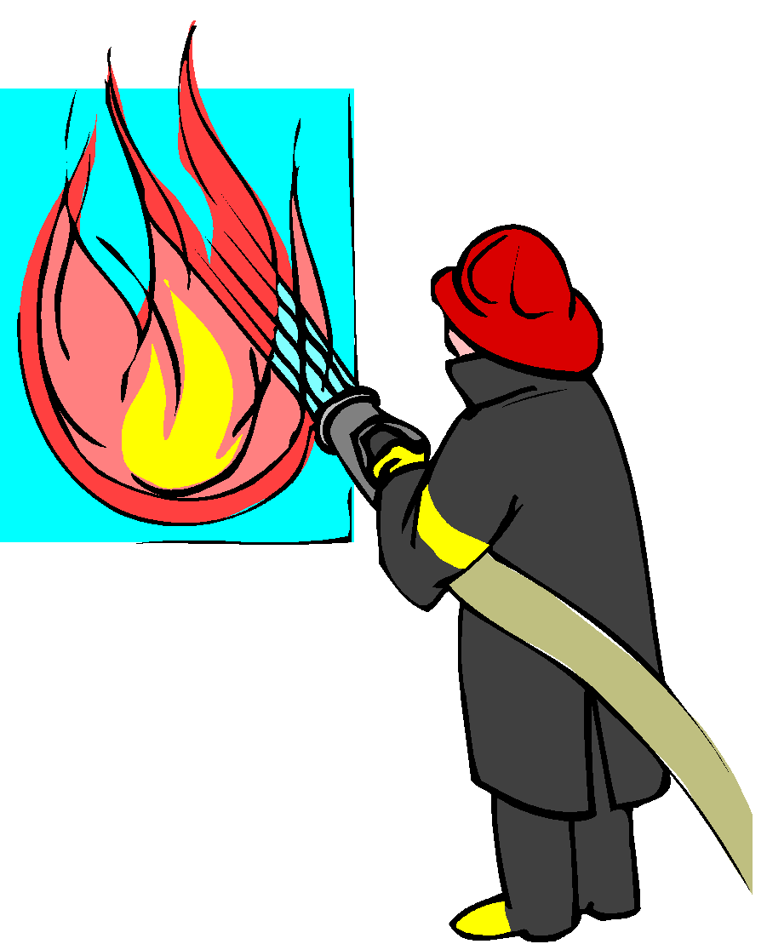
SU
En yaygın,
en ucuz ve
temini en kolay olan
söndürücüdür.
“A” sınıfı yangınların
en etkili söndürücüsüdür.

Slide 89
SU
Su zerreciklerinin çok yüksek ısı emici özelliği sayesinde, hem soğutma hem de meydana getirdiği su buharı ile boğma yaparak yangını söndürür.
Elektriği iletmesi nedeniyle
“E” sınıfı yangınlarda kullanılmaz.

Slide 90
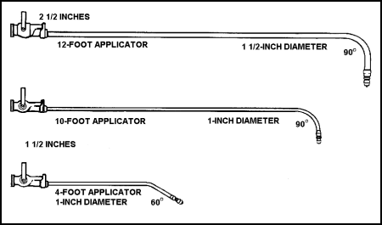
100 Lb./pus² su = 1,5 pus – solid - 30 mt menzil-dk. 360 lt.
100 Lb./pus² su = 1,5 pus – hüzme - 5 mt – 3 mt dk. 235 lt.
100 Lb./pus² su = 1,5 pus – aplikatör – 2,5 mt- 5 mt dk. 165 lt.

Slide 92
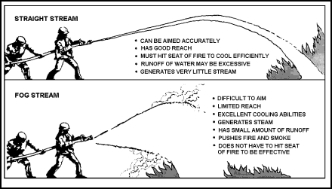

Slide 93
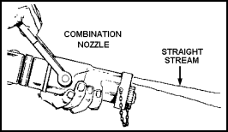

Slide 94
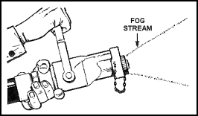

Slide 95
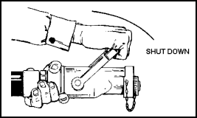

Slide 96
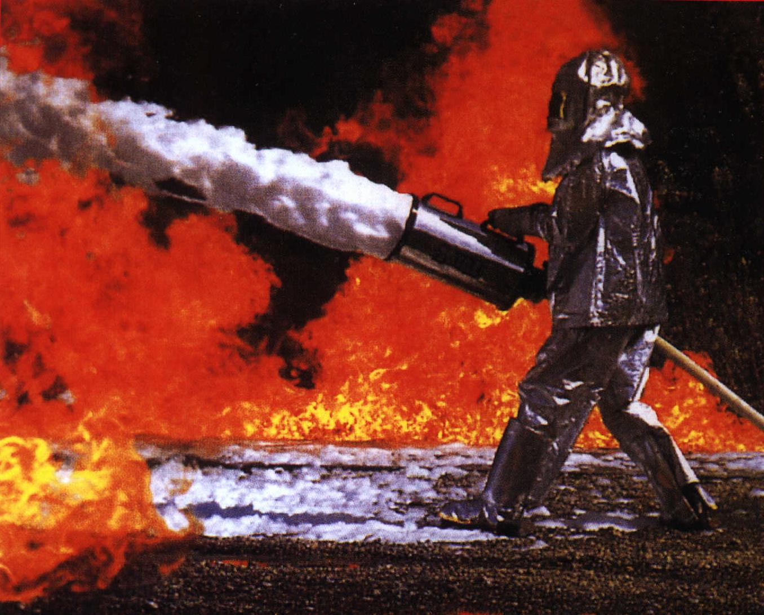
KÖPÜK SÖNDÜRÜCÜLER

Slide 97
KÖPÜK SÖNDÜRÜCÜLER
Foam’ da denilen söndürme sıvısının belirli oranda su ve hava ile karıştırılması ile elde edilir.
Köpük “B” sınıfı yangınların ideal söndürücüsü
dür. Kütlesel olarak yanan “A” Sınıfı yanıcı maddelere de rahatlıkla uygulanır.
Köpüğün söndürme metotları;
⯄ Soğutarak ⯄ Bastırarak
⯄ Ayırarak ⯄ Kaplayarak

Slide 99
KÖPÜK SÖNDÜRÜCÜLER
UYARI
Köpüğün karışımında
su olduğu için hiçbir
zaman elektrik devreleri
üzerine sıkılmamalıdır.

Slide 100
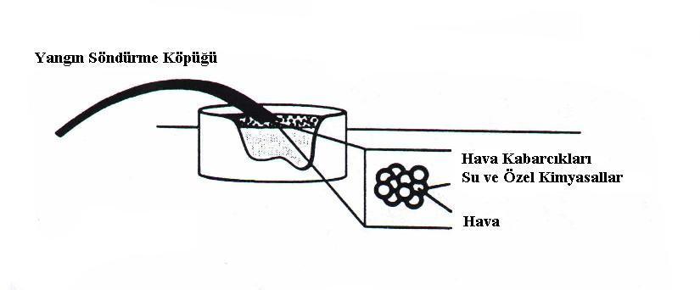
YANGIN SÖNDÜRME KÖPÜĞÜ NEDİR ?
Yangın Söndürme Köpüğü; hava, su ve köpük konsantresinden oluşan kabarcıklar topluluğudur. Bu kabarcıklar yanıcı sıvıların üzerinde yüzerek yangını söndürür.

Slide 101
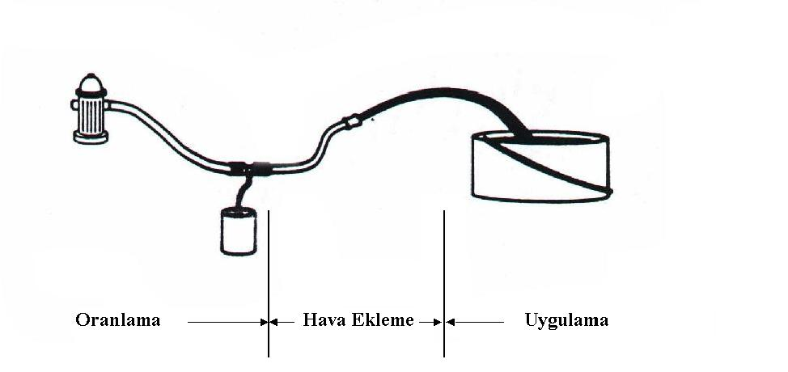
KÖPÜK NASIL YAPILIR ?
Köpük; “Oranlama, Hava Ekleme ve Uygulama” olarak adlandırılan üç aşamalı bir süreç içinde yapılır.

Slide 102
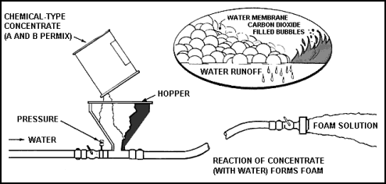
KİMYASAL FOAM YAPIMI

Slide 103
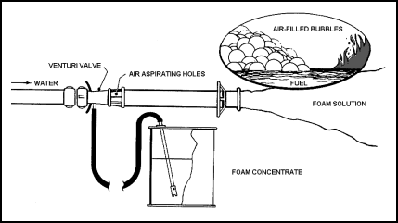
MEKANİK (HAVA) FOAM YAPIMI

Slide 104
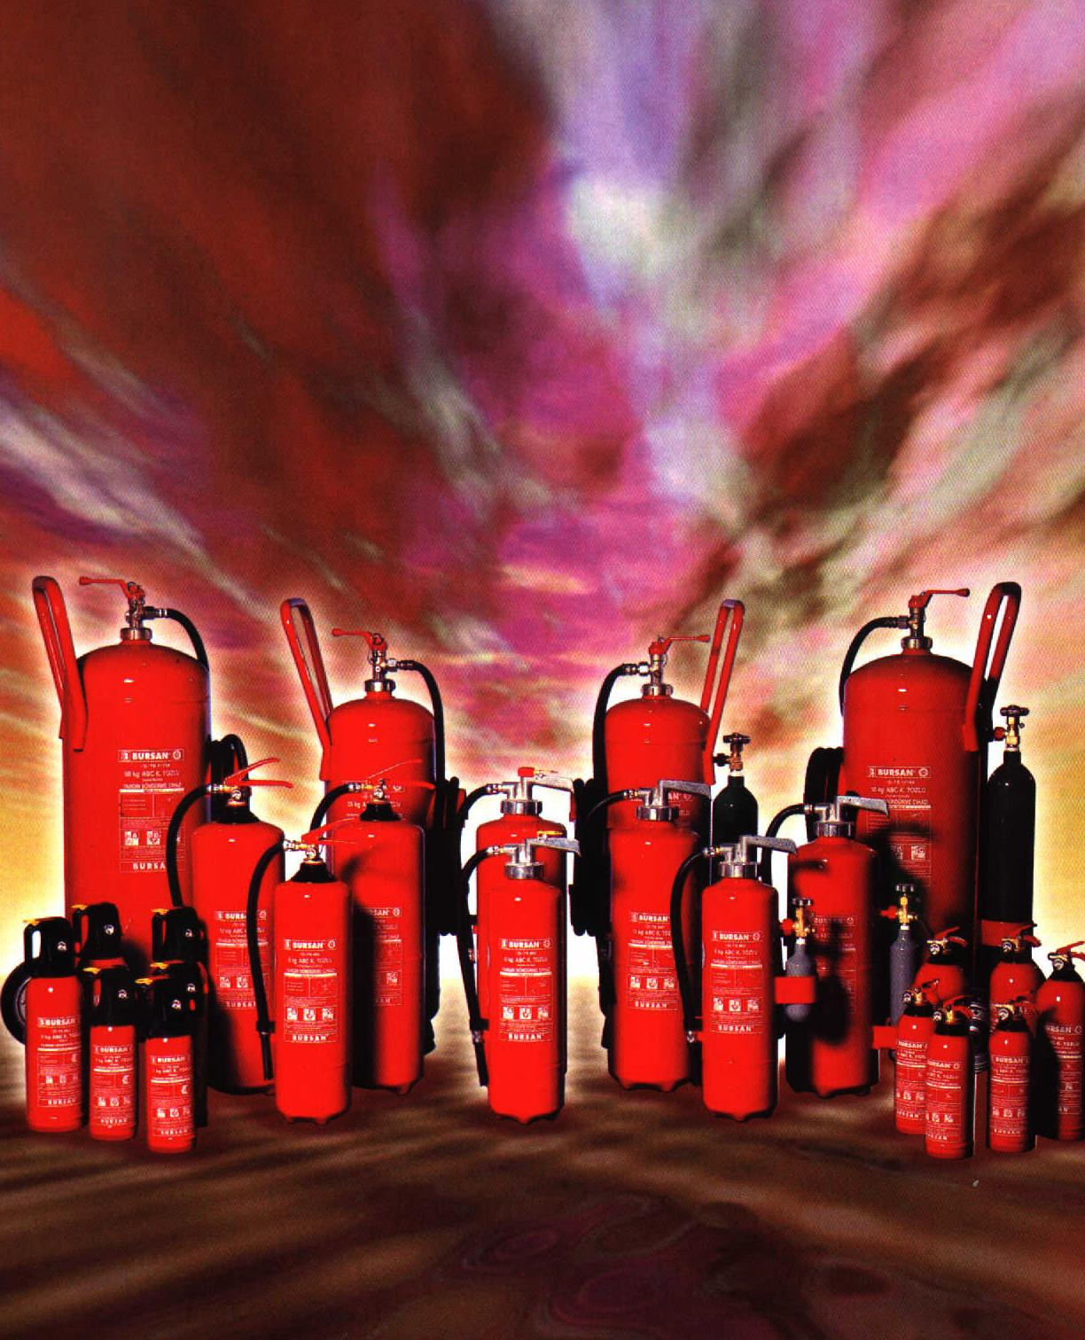
TOZLAR
KURU KİMYEVİ

Slide 105
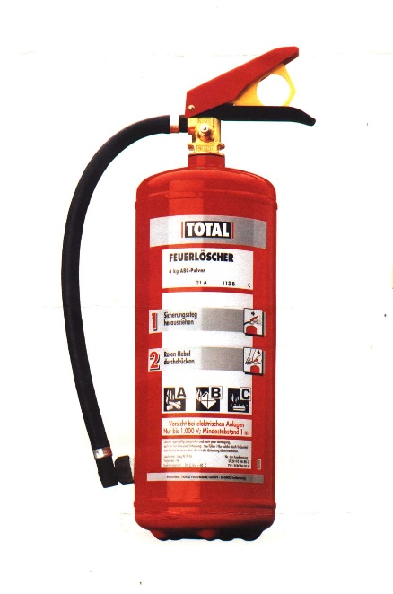
KURU KİMYEVİ TOZLAR
Söndürme özelliği; ısıyı yayma,
boğma, zincirleme reaksiyonlarını
kırma ve yüzeyi örtme şeklindedir.
“B” sınıfı parlayıcı madde yangınlarında ve kullanılmakla beraber yalıtkan olduğundan her sınıf yangın söndürme işleminde kullanılır.

Slide 106
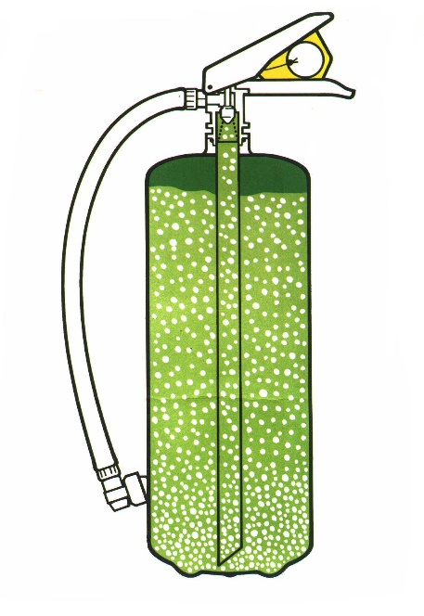
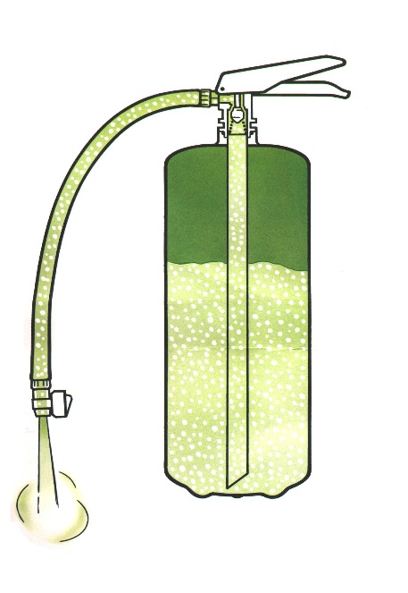
Kuru Kimyevi Tozlar;
⮴ Sodyum Bikarbonat (B, C, E),
⮴ Potasyum Bikarbonat (B, C, E),
⮴ Üre Potasyum Bikarbonat (B, C, E),
⮴ Mono Amonyum Fosfat (A, B, C, D, E) tan imal edilmişlerdir.
Kuru Kimyevi Tozlar (PKP) kullanıldığında cam elyafı şeklinde artık bıraktığından zorda kalınmadıkça elektrik ve elektronik cihaz yangınlarında kullanılmamalıdır...

Slide 107
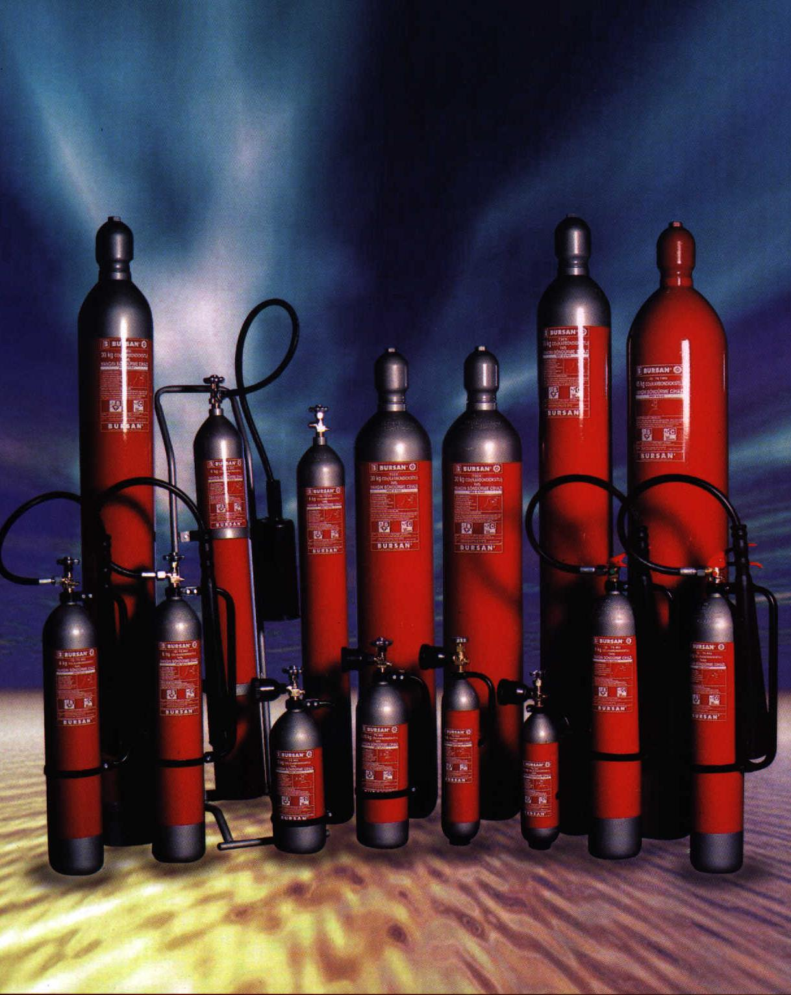
GAZI
KADİOKSİRBONT

Slide 108
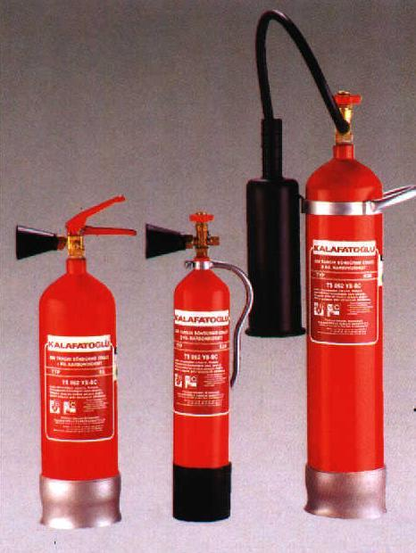
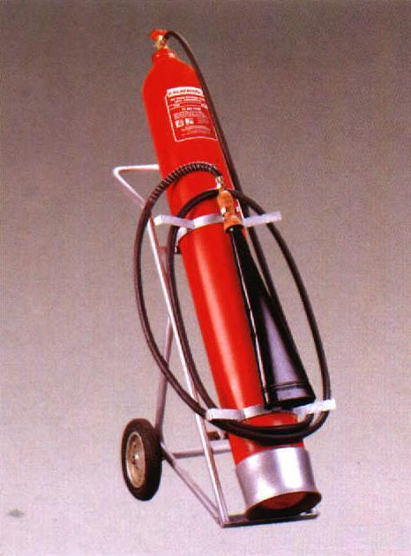
CO₂
Püskürtme ile, atmosfer basıncında gaz haline geçerek ortamdaki oksijen miktarını azaltan yani boğucu etkisi ile yangını söndüren kimyasal bir söndürücüdür.

Slide 109
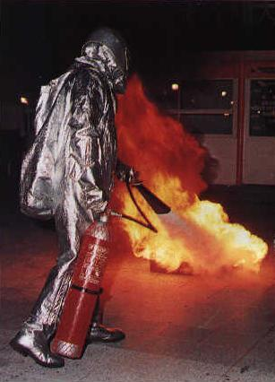
KARBONDİOKSİT GAZININ SÖNDÜRÜCÜ OLARAK ETKİSİ
ANA ETKİSİ
BOĞMA
“Atmosferdeki oksijenin yerini alır.”
İKİNCİ DERECE ETKİSİ
SOĞUTMA
“Yangın söndürmedeki etkisi çok azdır.”

Slide 110
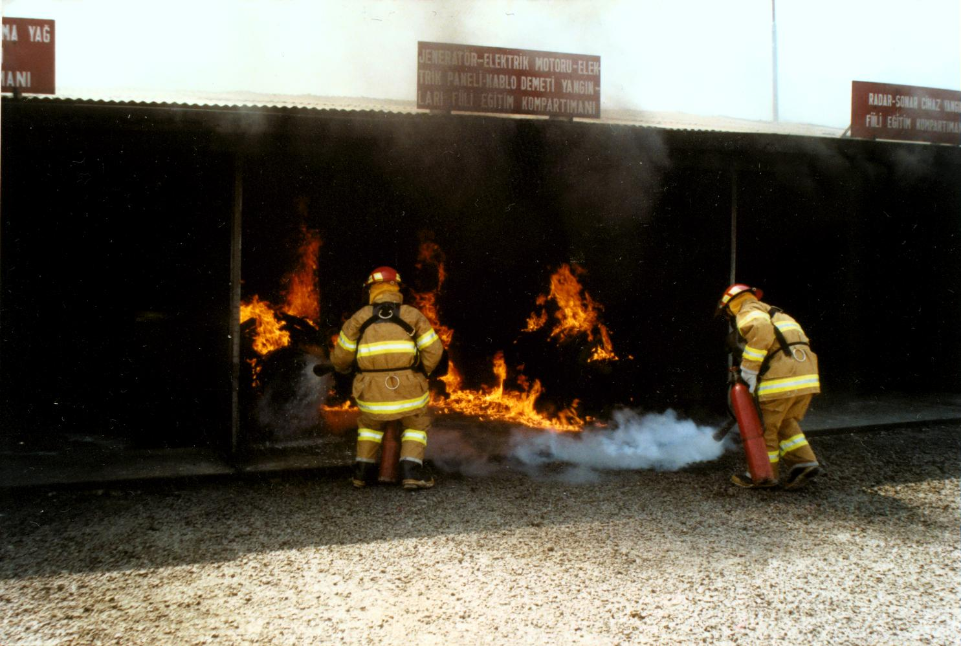
Karbondioksit;
ELEKTRİK YANGINLARININ
İDEAL SÖNDÜRÜCÜSÜDÜR

Slide 111
CO₂ GAZININ TEKNİK ÖZELLİKLERİ
CO₂ Gazı;
Havadan 1.5 kat daha ağır,
Kokusuz,
Yalıtkan,
Boğucu bir gazdır.
Etkili kullanım mesafesi; 1.5 ile 3 metre dir.
15 Lb. (6 Kg.) CO₂ tüpü, 30 - 45 saniyede tüp boşalır ve yaklaşık olarak 3.8 m³ hacmi boğar.

Slide 112
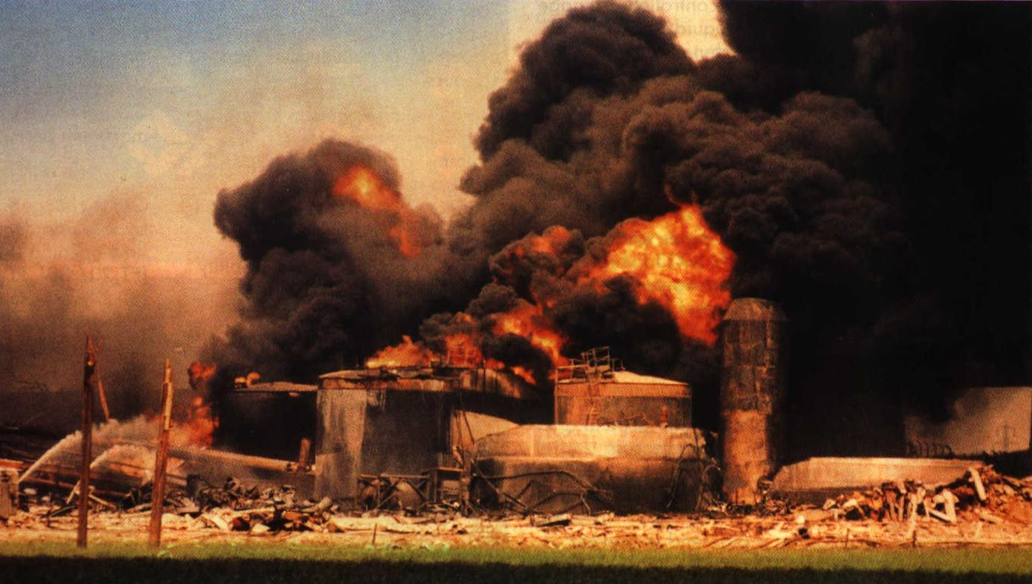
YANGIN SINIFINA GÖRE
İDEAL SÖNDÜRÜCÜLER

Slide 113
A SINIFI YANGIN (KATI MADDE YANGINI)
⮴ SU
⮴ FOAM
İLK MÜDAHALEDE
KURU KİMYASAL TOZ
KARBONDİOKSİT (CO₂)
⮴ PORTATİF SULU SÖNDÜRÜCÜ

Slide 114
B SINIFI YANGIN (SIVI MADDE YANGINI)
⮴ FOAM
⮴ PULVARİZE SU
⮴ KURU KİMYASAL TOZ
⮴ CO₂
⮴ HALON (SABİT SİSTEM)

Slide 115
C SINIFI YANGIN (GAZ MADDE YANGINI)
CO₂
KURU KİMYASAL TOZ
HALON

Slide 116
D SINIFI YANGIN (METAL YANGINI)
⮴ KURU KİMYASAL TOZ
⮴ TRİMOTOKSİNBORAKSİN
⮴ YÜKSEK SÜRATLİ
PULVARİZE SU
⮴ KURU KUM VE TOPRAK
⮴ GRAFİT TOZU

Slide 117
E SINIFI YANGIN (ELEKTRİK YANGINI)
CO₂
KURU KİMYASAL TOZ
HALON

Slide 118
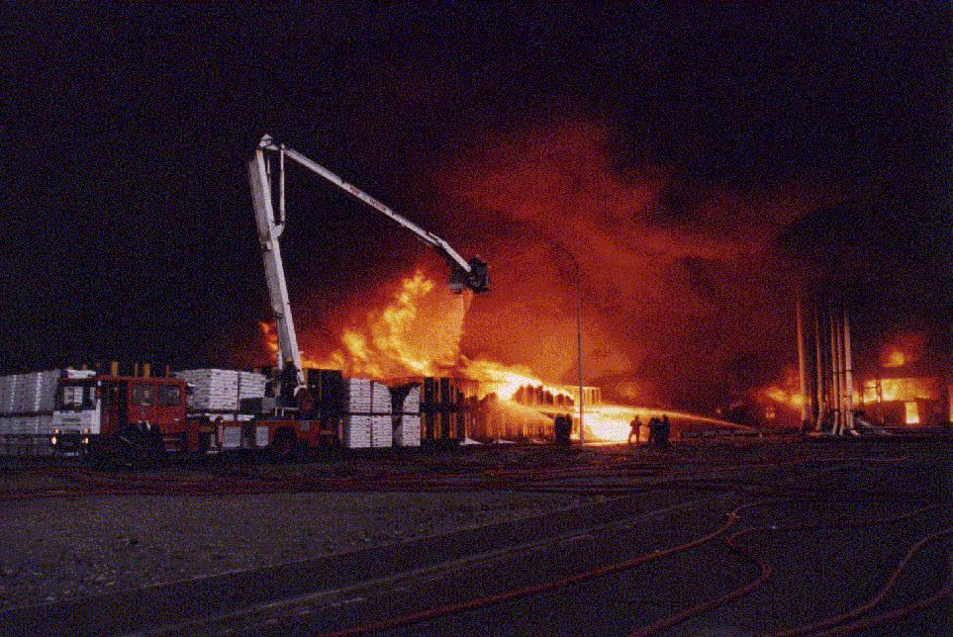
YANGIN SÖNDÜRME TEKNİKLERİ

Slide 119
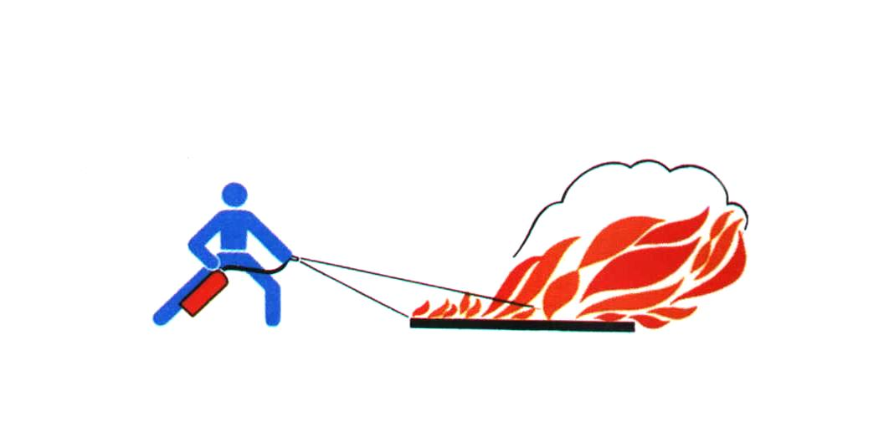
“RÜZGARI ARKANIZA ALIN.”

Slide 120
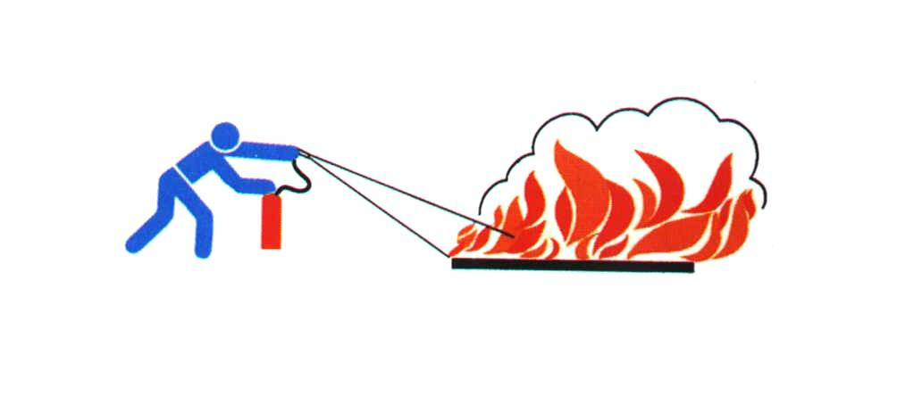
“SÖNDÜRÜCÜYÜ YANGININ ÇIKIŞ NOKTASINA PÜSKÜRTÜN.”

Slide 121
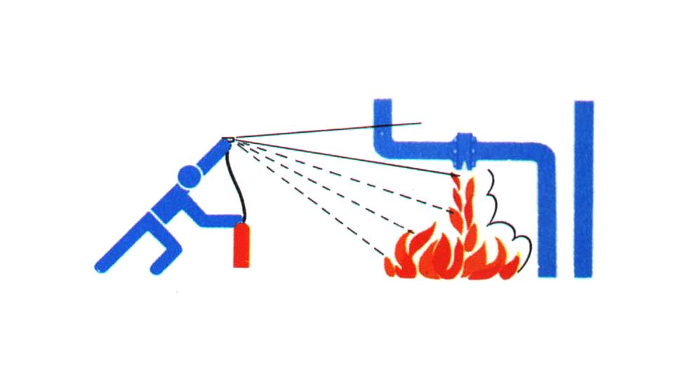
“AKARYAKIT YANGINLARINDA SÖNDÜRÜCÜNÜZÜ SIZINTININ BULUNDUĞU NOKTAYA PÜSKÜRTÜN.”

Slide 122
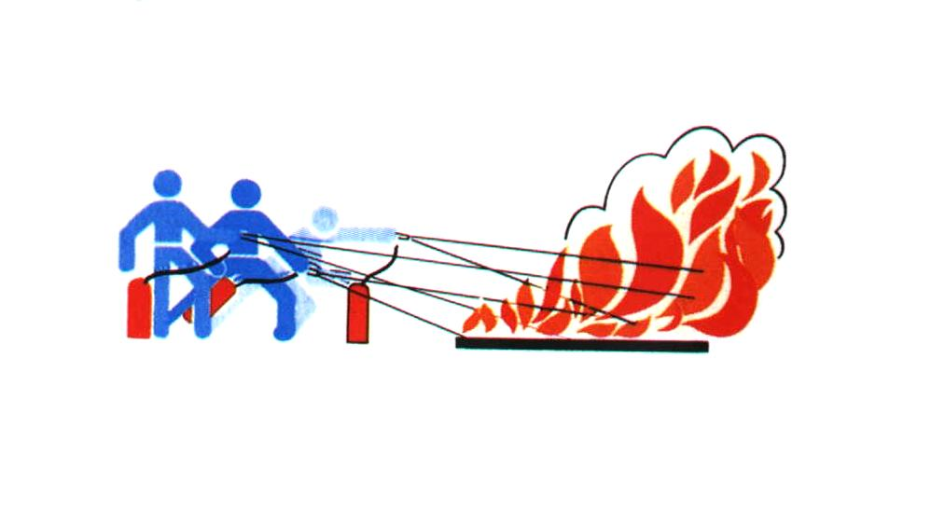
“MÜMKÜN OLDUĞUNCA FAZLA SÖNDÜRÜCÜ KULLANARAK YANGINA MÜDAHALE EDİN.”

Slide 123
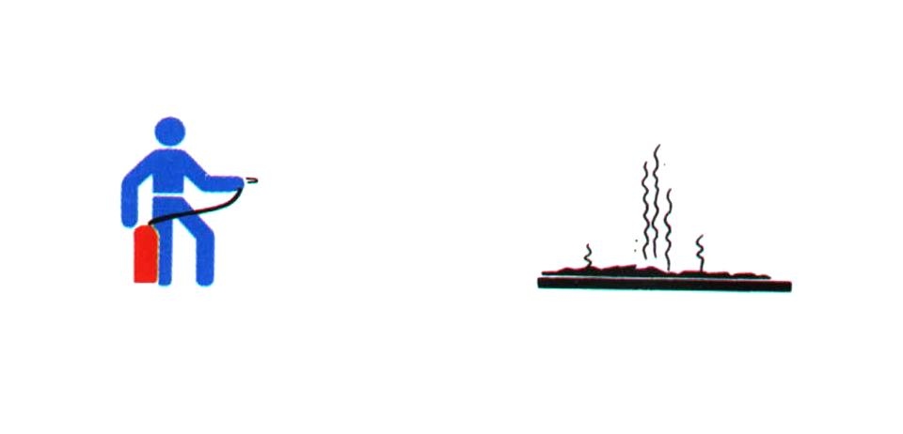
“YANGINI TAMAMEN SÖNDÜRMEDEN ALANI TERK ETMEYİN.”

Slide 124
Gemilerde yangın çıkış nedenleri
Güvenlik kurallarına uymaktan kaçınma,
İşe gereken titizliği göstermeme,
Unutkanlık,
Bilgisizlik,
Elektrik devrelerinin yetersizliği ve eksikliği,
Yanlış yükleme yapılması,
Yanlış taşıma,
Yetersiz kontrol,
Elektrik devrelerinin ıslanması veya yağlanması,
Fareler,

Slide 125
Gemilerde yangın çıkış nedenleri
Bacalarda kurum, is ve yağ birikmesi,
Kazan cehennemliğinde yakıtın yakıt buharına dönüşmesi,
Isınmış metallerin üzerine yağ döküşmesi,
Kasti hareketler,
Makinelerin bakımsızlığı,
Yıldırım düşmesi,
Pislik ve düzensizlik,

Slide 126
Gemilerde yangın çıkış nedenleri
Yanan sigara atılması, kül tablalarının çöp sepetlerine dökülmesi, çöp sepetlerinin boşaltılmaması,
Kamaralarda yatarak sigara içilmesi,
Sıcak su, yakıt, yağ, kızgın buhar ve kalorifer devrelerinin izolasyon eksikliği,
İmalat ve yapım kusurları,
Yakıt buharlarının veya yanıcı gazların bulunabileceği ortamlarda sigara içilmesi,
Bacalarda kıvılcım önleyici tel kafeslerin bulunmaması,
Tankerlerde raspa yapılması ve çivili ayakkabı ile gezilmesi.

Slide 127
YANGIN SÖNDÜRME TECHİZATLARI

Slide 128
YANGIN SAVUNMA GEREÇLERİ, CİHAZLARI VE DONANIMLARI
Yangın hortumları
Yangın hortum kaplinleri
Yangın hortumu nozulları
Yangın vanaları
Valf süzgeçleri
Y Geytler
Uluslararası sahil bağlantısı ( International shore connection)
Taşınabilir ( Portatif ) yangın söndürme aletleri (Minimaxlar)
Taşınabilir köpük başlığı ve ejektörüÖzel kimyevi tozlu minimaxlar

Slide 129
YANGIN SAVUNMA GEREÇLERİ, CİHAZLARI VE DONANIMLARI
Gruplu CO2 ‘li minimaxlar
Taşınabilir köpük makineleri (Ejektörleri)
Kum
Yangın battaniyeleri
Sodalı talaş
Hortum anahtarları
Yangın baltaları
Kazma kürek
Yangın kancaları
Yangın merdiveni

Slide 130
YANGIN SAVUNMA GEREÇLERİ, CİHAZLARI VE DONANIMLARI
Sabit yangın söndürme sistemleri
İnert gaz devreleri
Yangın ihbar ve alarm sistemleri
Yangınla mücadele kişisel teçhizatı
Sabit yangın pompaları
Seyyar pompalar
Yangın kontrol planları
Alarmlar

Slide 131
SON

